Slide 1
Budimpešta
OŠ Slivnica pri Celju

Slide 2
KAZALO
Površje
Zgodovina
Znamenitosti
Zanimivosti
Moda in dizajn
Turizem
Mestni transport

Slide 3
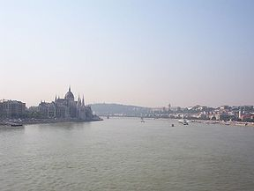
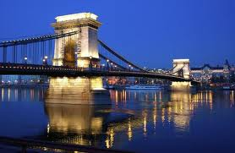
MESTO
Budimpešta se razteza ob obeh bregovih Donave, ki teče od severa proti jugu.
Razdeljena je na 23 okrožji, vsako okrožje je občina. Na desnem bregu se nahaja Budim, na levem bregu pa se nahaja Pešta.

Slide 4
BUDIMPEŠTA
▪Budimpešta je 6. največje mesto v Evropi.
▪ Mesto Budimpešta je nastalo leta 1873 z združitvijo treh mest: Budima, Starega Budima in Pešte.
▪Budimpešta je glavno mesto Madžarske, ima z okolico 2,5 milijona prebivalcev
▪Razdeljena je na 23 okrožji, vsako okrožje je občina.

Slide 5
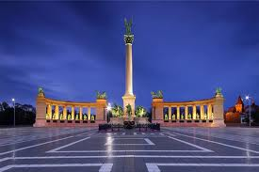
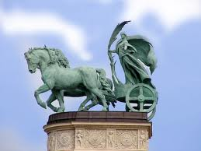
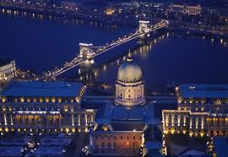
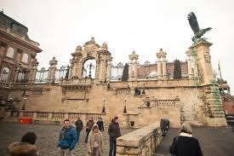
ZGODOVINA
Prestolnica se je iz Budima preselila v Pozsony: Slovensko ime za to mesto je BRATISLAVA.

Slide 6
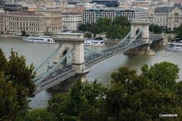
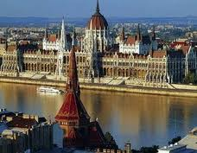
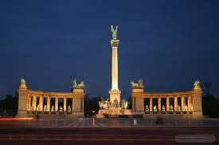
ZNAMENITOSTI
Budimpešta je znana predvsem po trgu Junakov, parlamentu, verižnem mostu …

Slide 7
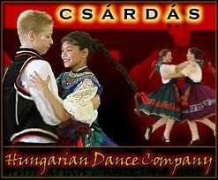
ZANIMIVOSTI
Budimpešta je zibelka najbolj znanega madžarskega plesa ČARDASA.
Največja značilnost madžarske kuhinje je paprika v prahu, ki so jo vpeljali Turki. Ta je hkrati zelo pomemben madžarski izvozni artikel.
…

Slide 8
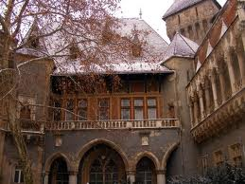
MODA IN DIZAJN
Ljudje v Budimpešti se bistveno ne razlikujejo v oblačenju kot pri nas imajo pa drugače oblikovane stavbe npr. (na njih imajo narisane sloge grafike, baroka, renesanse …)

Slide 9
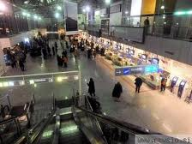
TURIZEM
V Budimpešti je Turizem dobro razvit saj tja prihajajo veliko judi iz različnih držav.
Lahko pa tudi priletijo z letalom saj je letališče oddaljeno le 25 km vzhodno od mesta.

Slide 10
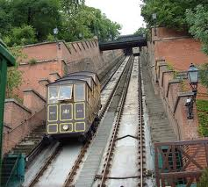
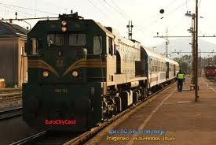
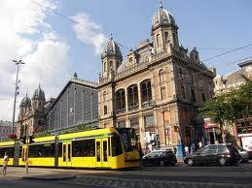
MESTNI TRANSPORT
Avtobusi
Tramvaji
Primestna železnica
Fogaskerek (zobničasti vlak)
Avtomobili
Kolesa
…

